Slide 1







CHÀO MỪNG CÁC THẦY CÔ VỀ DỰ GIỜ TIẾT TIẾNG VIỆT!

Slide 3




ĐỐ VUI
Mùa gì dịu nắng
Mây nhẹ nhàng bay
Gió khẽ rung cây
Lá vàng rơi rụng?
Mùa thu

Slide 4



ĐỐ VUI
Tết gì có cốm, có hồng
Có thị, có bưởi, đèn lồng, đèn sao?
Là ngày gì?
Tết trung thu

Slide 5
ĐỐ VUI
Suốt đời đi với học sinh
Sách vở, thước, bút trong mình tôi mang
Là cái gì?
Cái cặp sách

Slide 6



BÀI ĐỌC 4:
MÙA THU CỦA EM

Slide 7

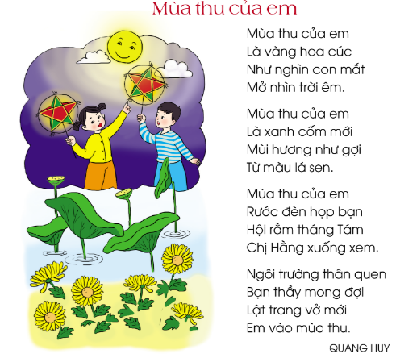
1
2
3
4

Slide 8
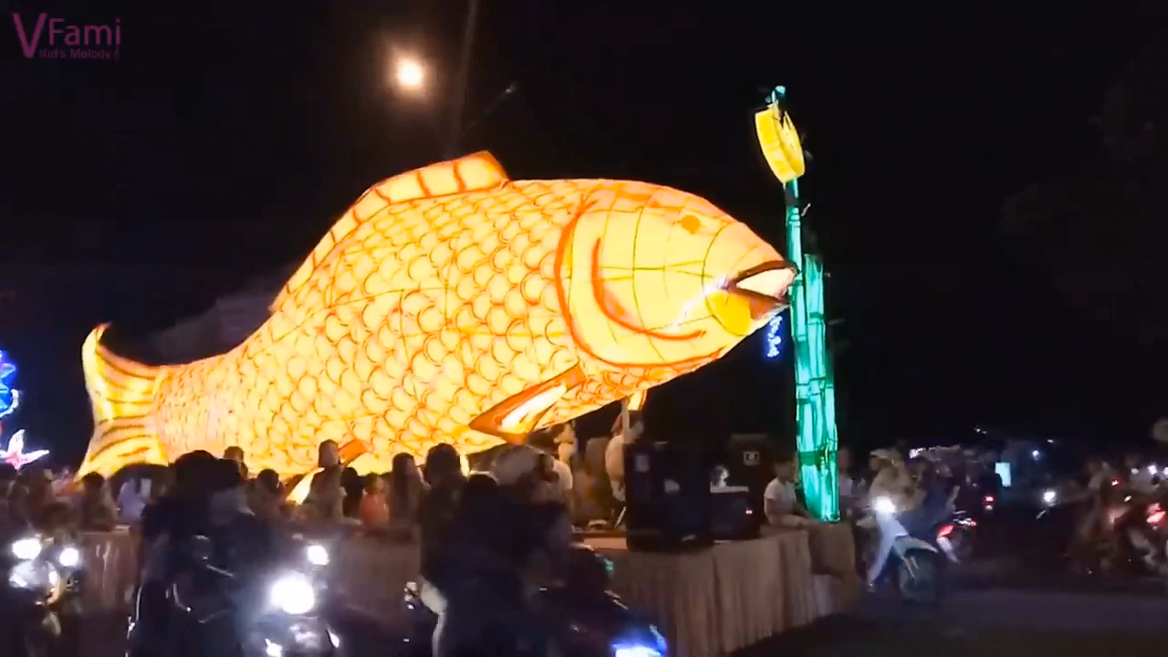

Slide 9
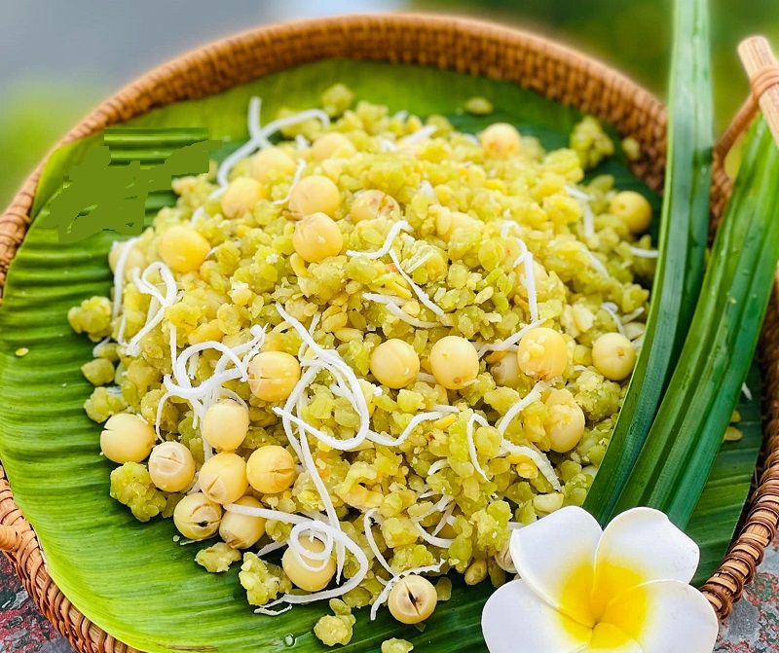
Món ăn làm bằng thóc nếp non rang chín, giã sạch vỏ, có màu xanh và hương thơm
Cốm

Slide 10
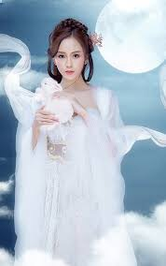
Chị Hằng
Hay còn gọi là tiên nữ Hằng Nga, chỉ mặt trăng

Slide 11




Slide 12

- Giọng đọc vui tươi, nhẹ nhàng.
Nhấn giọng, gây ấn tượng với những từ ngữ ngợi tả, gợi cảm.
Ngắt hơi sau mỗi dòng thơ, nghỉ hơi sau mỗi khổ thơ. Đọc đúng các từ cô đã hướng dẫn

Slide 13
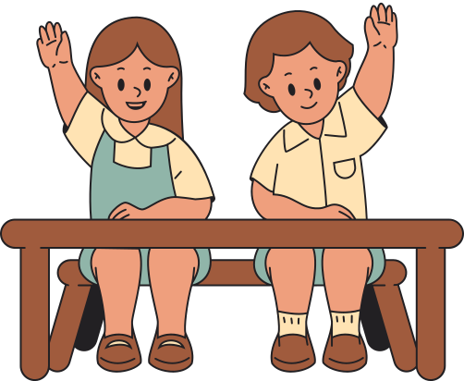

HĐ 2: ĐỌC HIỂU
Thảo luận nhóm
Những màu sắc nào được tả trong bài thơ gắn với mùa thu?
Mùa thu có gì vui đối với các bạn nhỏ?
Theo em, vì sao tác giả đặt tên bài thơ là Mùa thu của em?
Chọn một khổ thơ em thích nhất và cho biết vì sao em thích khổ thơ đó?

Slide 14




1. Những màu sắc nào được tả trong bài thơ gắn với mùa thu?
Màu vàng của hoa cúc.
Màu xanh của cốm mới.

Slide 15

2. Mùa thu có gì vui đối với các bạn nhỏ?
Mùa thu, các bạn nhỏ được ngắm hoa cúc vàng, được ăn cốm mới, được rước đèn trung thu, được khai giảng năm học mới.

Slide 16

3. Theo bạn, vì sao tác giả đặt tên bài thơ là Mùa thu của em?
Vì mùa thu gắn với những sự vật được thiếu nhi yêu thích, với nhiều hoạt động của thiếu nhi.

Slide 17
4. Chọn một khổ thơ em thích nhất và cho biết vì sao bạn thích khổ thơ đó?
Gợi ý:
Mỗi khổ thơ có chứa những hình ảnh đẹp, em hãy cảm nhận và chọn ra khổ thơ mình thích nhất.

Slide 18


Qua bài thơ, em hiểu được điều gì?
Bài thơ là tình cảm yêu mến của bạn nhỏ đối với mùa thu.

Slide 19

LUYỆN TẬP
1. Viết tiếp vào vởi câu dưới đây để liệt kê những hình ảnh quen thuộc của mùa thu.
Mùa thu là mùa của những màu sắc đẹp: màu xanh của bầu trời,...
màu vàng rực của hoa cúc, màu đỏ của lá bàng, màu vàng tươi của những tia nắng mới,...

Slide 20
GÓC SÁNG TẠO:
EM LÀ HỌC SINH LỚP 3

Slide 21


HĐ 1: Viết một đoạn văn giới thiệu về bản thân em
Gợi ý:
Giới thiệu tên, tuổi, lớp em đang học.
Nêu những điều em thích và không thích.
Giới thiệu khả năng của em (hát, múa, vẽ, đá cầu...)
Nói về tình cảm của em với các bạn ở trong lớp.

Slide 22

HĐ 2: Thực hành viết đoạn văn
Dựa vào gợi ý, em hãy viết một đoạn văn giới thiệu bản thân, trang trí thêm ảnh (nếu có) cho bài viết thêm sinh động.

Slide 23



Hướng dẫn về nhà
Các em ôn tập lại nội dung bài học, làm bài tập đầy đủ
Các em ôn tập lại nội dung bài học, làm bài tập đầy đủ

Slide 24



CẢM ƠN CÁC EM ĐÃ CHÚ Ý LẮNG NGHE BÀI GIẢNG!

